Slide 1
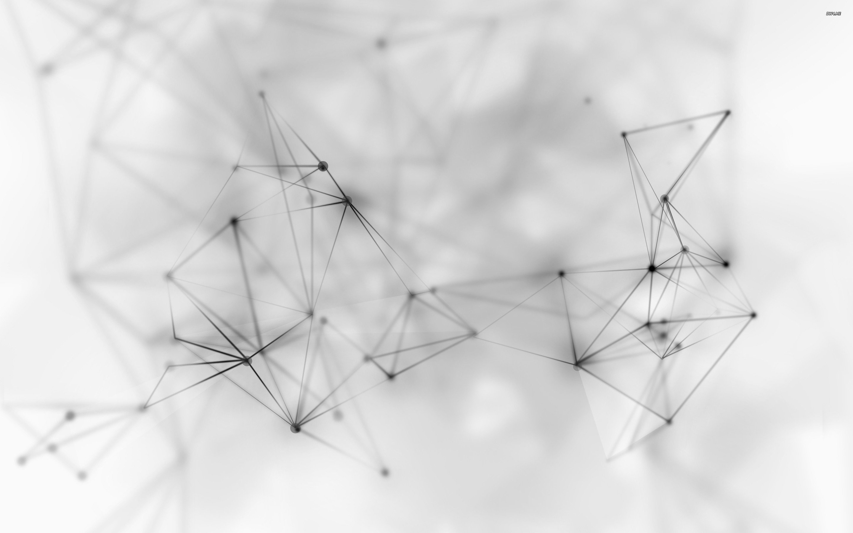
المجال التعلمي:بيئة التعامل مع الحاسوب الوحدة التعلمية:الشبكة المحلية
ثانوية عبد الحميد بن باديس
مادة المعلوماتية
السنة الدراسية:2021-2022
حصة نظرية
أستاذ المادة:مزان فريد

Slide 2
الإشكالية
دائما مانقول عند إنقطاع الانترنت أن الشبكة قد إنقطعت أو نصف الأنترنت بالشبكة فماهي الشبكات؟ وماذا تعرف عنها ؟
تقويم
فوائد الشبكة
تصنيف الشبكة
الشبكة
عتاد إنجاز الشبكة
الخادم و الزبون
الشبكة المحلية
طوبولوجيا الربط

Slide 3
1- تعريف الشبكة
هي مجموعة من الحواسيب متصلة ببعضها البعض بغرض التواصل وتبادل المعلومات ومشاركة الأجهزة و التطبيقات.
تقويم
فوائد الشبكة
تصنيف الشبكة
عتاد إنجاز الشبكة
الخادم و الزبون
الشبكة المحلية
الشبكة
طوبولوجيا الربط

Slide 4
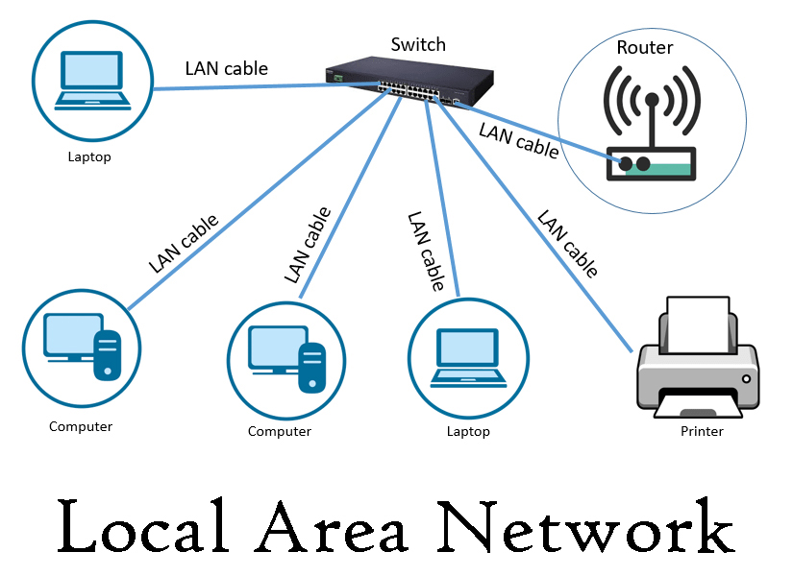
2- تعريف الشبكة المحلية
هي شبكة تستخدم لتغطية أماكن محدودة وصغيرة مثل : مخبر التدريس ومقاهي الأنترنيت .
تقويم
فوائد الشبكة
تصنيف الشبكة
الشبكة المحلية
عتاد إنجاز الشبكة
الخادم و الزبون
الشبكة
طوبولوجيا الربط

Slide 5
3- فوائد الشبكة
اللإتصال ومشاركة المعطيات والمعلومات.
مشاركة التطبيقات والأقراص والأجهزة: توفر المشاركة في البرمجيات التي تم تثبيتها على الخادم.
تقويم
تصنيف الشبكة
فوائد الشبكة
الخادم و الزبون
الشبكة المحلية
عتاد إنجاز الشبكة
الشبكة
طوبولوجيا الربط

Slide 6
4- تصنيف الشبكات
حسب وسلة الربط
الشبكات السلكية : هي شبكات تستخدم الأسلاك للإتصال ونقل المعلومات.
الشبكات اللاسلكية : هي شبكات تستخدم الربط اللاسلكي.
تقويم
فوائد الشبكة
تصنيف الشبكة
الخادم و الزبون
الشبكة المحلية
عتاد إنجاز الشبكة
الشبكة
طوبولوجيا الربط

Slide 7
5- تصنيف الشبكات حسب الإمتداد الجغرافي
(PAN) شبكة شخصية في غرفة واحدة
(LAN) شبكة محلية
(MAN) شبكة اقليمية تشمل ولاية أو دولة
(WAN) شبكة واسعة مثل شبكة الأنترنت
تقويم
فوائد الشبكة
تصنيف الشبكة
الخادم و الزبون
الشبكة المحلية
عتاد إنجاز الشبكة
الشبكة
طوبولوجيا الربط

Slide 8
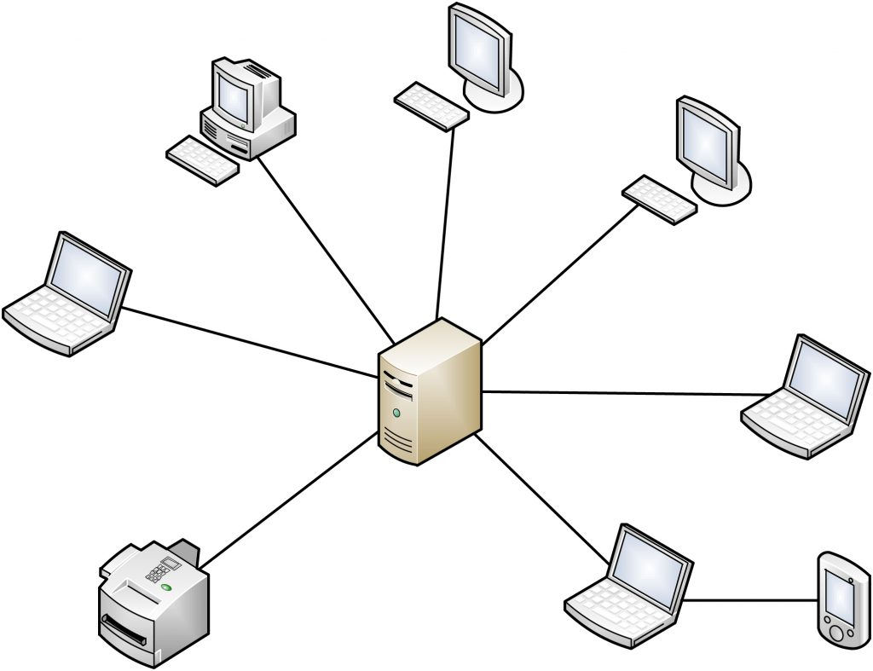
6- تصنيف الشبكات حسب العلاقة في الشبكة
الخادم والزبون (Client ;Serveur) : تتكون هذه الشبكة من حاسوب يسمى الخادم (Serveur) ومجموعة من الحواسيب تسمى الزبائن (Client)، بحيث يقوم الخادم بتزويد الزبائن في الشبكة بمختلف الخدمات والموارد.
تقويم
فوائد الشبكة
تصنيف الشبكة
الخادم و الزبون
الشبكة المحلية
عتاد إنجاز الشبكة
الشبكة
طوبولوجيا الربط

Slide 9
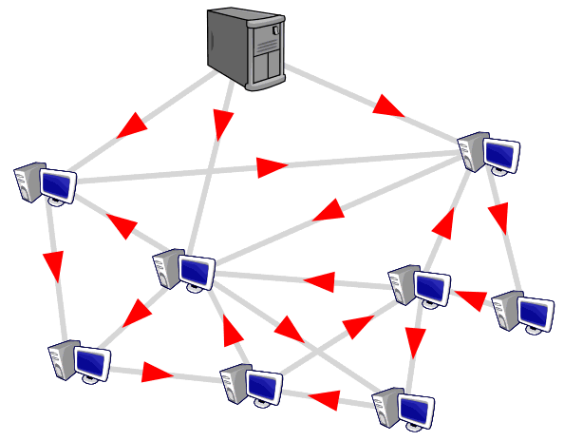
الند للند(peer to peer) : كل الحواسيب في هاته الشبكة تكون خادما و زبونا في نفس الوقت
تقويم
فوائد الشبكة
تصنيف الشبكة
الشبكة المحلية
عتاد إنجاز الشبكة
الند للند
الشبكة
طوبولوجيا الربط

Slide 10
6. طوبولوجيا الربط
وهي الطريقة التي يتم من خلالها ربط الأجهزة ببعضها البعض.
أ. من طوبولوجيا الربط طوبولوجيا النجمة
تقويم
فوائد الشبكة
تصنيف الشبكة
الخادم و الزبون
الشبكة المحلية
عتاد إنجاز الشبكة
طوبولوجيا الربط
الشبكة
تتصل كل أجهزة الشبكة بوحدة توصيل مركزية تسمى المحول (Switch) أو الموزع (Hub) وبإستخدام كابل مستقل لكل جهاز.

Slide 11
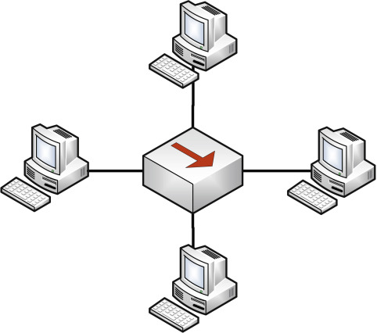
أ. من طوبولوجيا الربط طوبولوجيا النجمة
تقويم
فوائد الشبكة
تصنيف الشبكة
الخادم و الزبون
الشبكة المحلية
عتاد إنجاز الشبكة
طوبولوجيا الربط
الشبكة

Slide 12
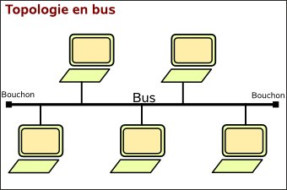
ب. طوبولوجيا الباص BUS
وهي عبارة عن هيكلة شبكة ترتبط كل نقاط الشبكة فيها بكابل واحد
تقويم
فوائد الشبكة
تصنيف الشبكة
الخادم و الزبون
الشبكة المحلية
عتاد إنجاز الشبكة
طوبولوجيا الربط
الشبكة

Slide 13
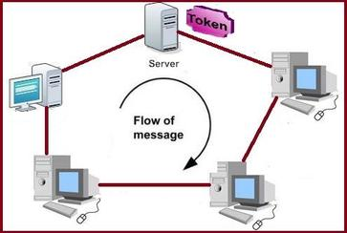
ب. طوبولوجيا الحلقة Etoile
تكون الأجهزة متصلة ببعضها مشكلة حلقة مغلقة
تقويم
فوائد الشبكة
تصنيف الشبكة
الخادم و الزبون
الشبكة المحلية
عتاد إنجاز الشبكة
طوبولوجيا الربط
الشبكة

Slide 14
7. عتاد إنجاز الشبكة المحلية.
شبكة لاسلكية | شبكة سلكية
أجهزة حاسوب موجه لاسلكيWireless Router بطاقات شبكة لاسلكية | أجهزة حاسوب محول Switch أسلاك شبكة بطاقات شبكة
تقويم
فوائد الشبكة
تصنيف الشبكة
الخادم و الزبون
الشبكة المحلية
عتاد إنجاز الشبكة
الشبكة
طوبولوجيا الربط

Slide 15
تقويم
ماهو الفرق بين الموزع Hubوالمحول Switch
تقويم
فوائد الشبكة
تصنيف الشبكة
الخادم و الزبون
الشبكة المحلية
عتاد إنجاز الشبكة
الشبكة
طوبولوجيا الربط

Slide 16
نشاط منزلي
ماهي الإعدادت التي يجب القيام بها لمشاركة الطابعة في الشبكة.
تقويم
فوائد الشبكة
تصنيف الشبكة
الخادم و الزبون
الشبكة المحلية
عتاد إنجاز الشبكة
الشبكة
طوبولوجيا الربط

